Slide 1

Java单元测试工具JUnit介绍（高级篇）
崔建峰
jfcui@xmut.edu.cn

Slide 2
目录
高级Fixture标注
限时测试
测试异常
Runner（运行器）
参数化测试
打包测试

Slide 3
高级Fixture标注
关于@Before和@After：
  我们来看看它们是否适合完成如下功能：有一个类是负责对大文件（超过500兆）进行读写，它的每一个方法都是对文件进行操作。换句话说，在调用每一个方法之前，我们都要打开一个大文件并读入文件内容，这绝对是一个非常耗费时间的操作。
  如果我们使用@Before和@After，那么每次测试都要读取一次文件，效率及其低下。
  这里我们所希望的是在所有测试一开始读一次文件，所有测试结束之后释放文件，而不是每次测试都读文件。
JUnit给出了@BeforeClass和@AfterClass两个Fixture来帮我们实现这个功能。
  从名字上就可以看出，用这两个Fixture标注的函数，只在测试用例初始化时执行@BeforeClass方法，当所有测试执行完毕之后，执行@AfterClass进行收尾工作。
  在这里要注意一下，每个测试类只能有一个方法被标注为@BeforeClass 或 @AfterClass，并且该方法必须是Public和Static的。

Slide 4
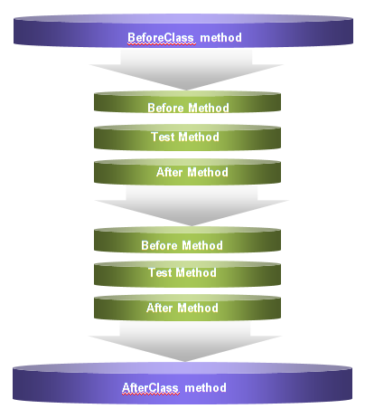

Slide 5
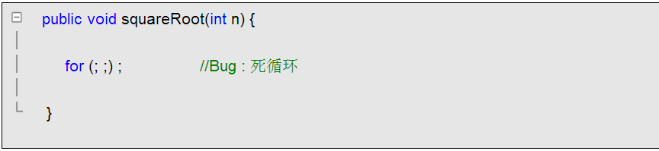
限时测试
求平方根的函数有Bug，是个死循环：
  对于那些逻辑很复杂，循环嵌套比较深的程序，很有可能出现死循环，因此一定要采取一些预防措施。
  限时测试是一个很好的解决方案。我们给这些测试函数设定一个执行时间，超过了这个时间，他们就会被系统强行终止，并且系统还会向你汇报该函数结束的原因是因为超时，这样你就可以发现这些Bug了。

Slide 6
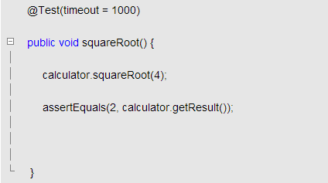
限时测试
要实现这一功能，只需要给@Test标注加一个参数即可，代码如下。
  Timeout参数表明了你要设定的时间，单位为毫秒，因此1000就代表1秒。

Slide 7
测试异常
JAVA中的异常处理也是一个重点，因此你经常会编写一些需要抛出异常的函数。
那么，如果你觉得一个函数应该抛出异常，但是它没抛出，这算不算Bug呢？
这当然是Bug，并JUnit也考虑到了这一点，来帮助我们找到这种Bug。
例如，我们写的计算器类有除法功能，如果除数是一个0，那么必然要抛出“除0异常”。
因此，我们很有必要对这些进行测试。

Slide 8
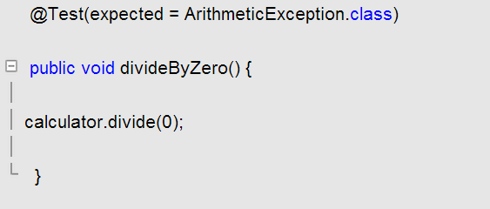
测试异常
如下述代码所示，我们需要使用@Test标注的expected属性，将我们要检验的异常传递给它，这样JUnit框架就能自动帮我们检测是否抛出了我们指定的异常。

Slide 9
Runner（运行器）
在JUnit中有很多个Runner，它们负责调用你的测试代码，每一个Runner都有各自的特殊功能，你要根据需要选择不同的Runner来运行你的测试代码。
可能你会觉得奇怪，前面我们写了那么多测试，并没有明确指定一个Runner啊？
这是因为JUnit中有一个默认Runner，如果你没有指定，那么系统自动使用默认Runner来运行你的代码。

Slide 10
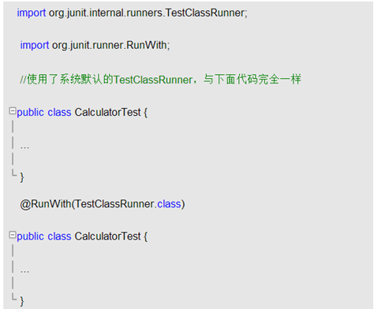
Runner（运行器）
下面两段代码含义是完全一样的：

Slide 11
Runner（运行器）
从上述例子可以看出，要想指定一个Runner，需要使用@RunWith标注，
并且把你所指定的Runner作为参数传递给它。另外一个要注意的是，@RunWith是用来修饰类的，而不是用来修饰函数的。只要对一个类指定了Runner，那么这个类中的所有函数都被这个Runner来调用。
最后，不要忘了包含相应的Package，上面的例子对这一点写的很清楚了。

Slide 12
参数化测试
测试时可能遇到过这样的函数，它的参数有许多特殊值，或者说它的参数分为很多个区域。
比如，一个对考试分数进行评价的函数，返回值分别为“优秀，良好，一般，及格，不及格”。
因此在编写测试的时候，至少要写5个测试，把这5种情况都包含了，这确实是一件很麻烦的事情。

Slide 13
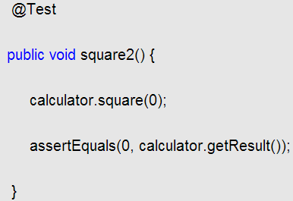
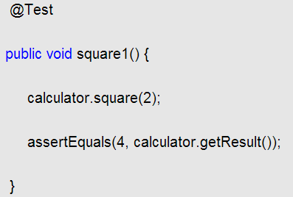
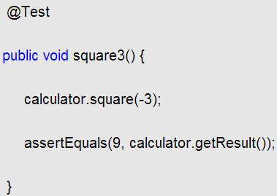
参数化测试
测试一下“计算一个数的平方”这个函数，暂且分三类：正数、0、负数。
测试代码如下：

Slide 14
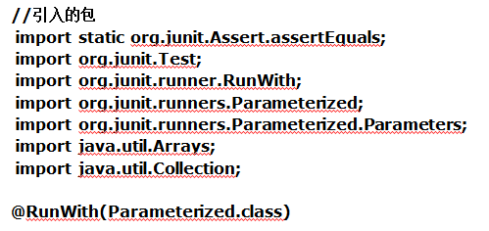
参数化测试
为了简化类似的测试，JUnit4提出了“参数化测试”的概念，只写一个测试函数，把这若干种情况作为参数传递进去，一次性的完成测试。
代码如下及下页：

Slide 15
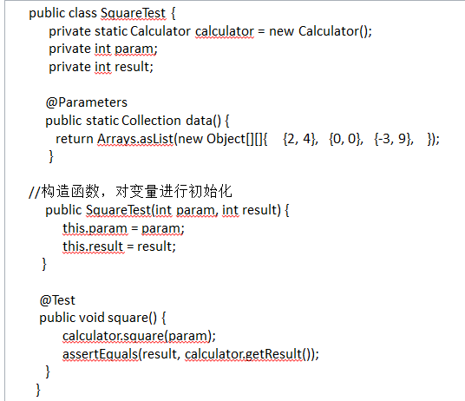

Slide 16
参数化测试
对上述代码进行分析：
  首先，要为这种测试专门生成一个新的类，而不能与其他测试共用同一个类，此例中我们定义了一个SquareTest类。
  然后，要为这个类指定一个Runner，而不能使用默认的Runner，因为特殊的功能要用特殊的Runner。@RunWith(Parameterized.class)这条语句就是为这个类指定了一个ParameterizedRunner。
  第二步，定义一个待测试的类，并且定义两个变量，一个用于存放参数，一个用于存放期待的结果。
  接下来，定义测试数据的集合，也就是上述的data()方法，该方法可以任意命名，但是必须使用@Parameters标注进行修饰。这个方法的框架就不予解释了，大家只需要注意其中的数据，是一个二维数组，数据两两一组，每组中的这两个数据，一个是参数，一个是你预期的结果。比如我们的第一组{2, 4}，2就是参数，4就是预期的结果。这两个数据的顺序无所谓，谁前谁后都可以。
  之后是构造函数，其功能就是对先前定义的两个参数进行初始化。在这里你可要注意一下参数的顺序了，要和上面的数据集合的顺序保持一致。如果前面的顺序是{参数，期待的结果}，那么你构造函数的顺序也要是“构造函数(参数， 期待的结果)”，反之亦然。

Slide 17
打包测试
通过前面的介绍我们可以感觉到，在一个项目中，只写一个测试类是不可能的，我们会写出很多很多个测试类。可是这些测试类必须一个一个的执行，也是比较麻烦的事情。
鉴于此，JUnit为我们提供了打包测试的功能，将所有需要运行的测试类集中起来，一次性的运行完毕，大大的方便了我们的测试工作。
这个功能也需要使用一个特殊的Runner，因此我们需要向@RunWith标注传递一个参数Suite.class。
同时，还需要标注@Suite.SuiteClasses，来表明这个类是一个打包测试类，把需要打包的类作为参数传递给该标注就可以了。
有了这两个标注之后，就完整地表达了所有的含义，因此下面的类已经无关紧要，随便起一个类名，内容全部为空既可。

Slide 18
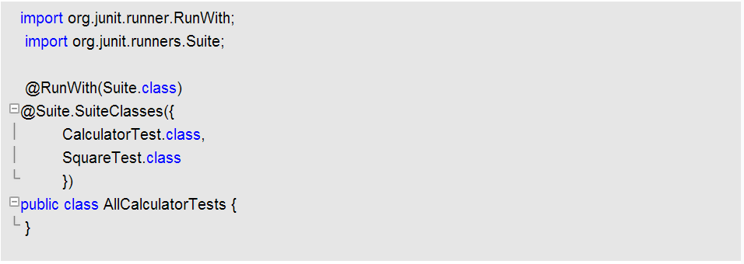
打包测试
具体代码如下：

Slide 19

The End

